Slide 1



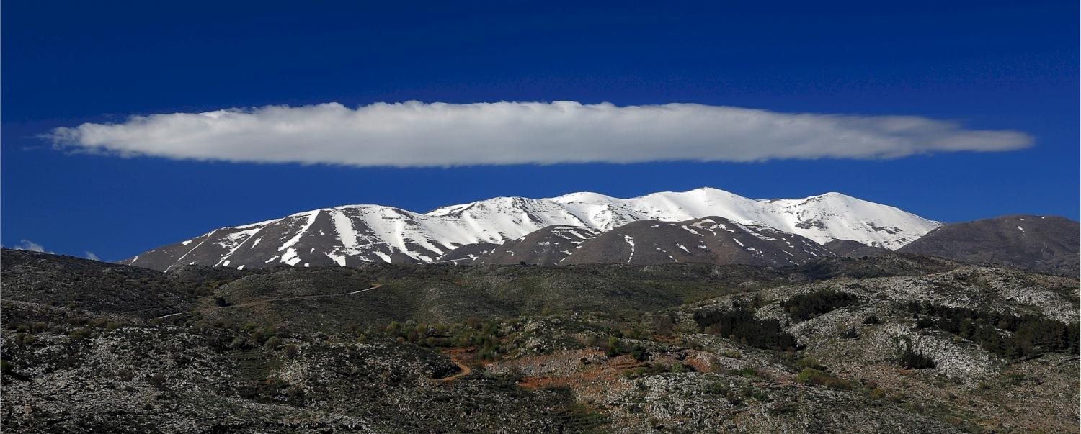
Φυσικό Πάρκο Ψηλορείτη
συνοπτική παρουσίαση
Δημήτρης Παττακός, Διευθυντής ΑΚΟΜΜ-ΨΗΛΟΡΕΙΤΗΣ ΑΝΑΠΤΥΞΙΑΚΗ Α.Ε ΟΤΑ,
Δρ Χαρ. Γ. Φασουλάς, επιστημονικός υπεύθυνος ΦΥΣΙΚΟΥ ΠΑΡΚΟΥ ΨΗΛΟΡΕΙΤΗ

Slide 2
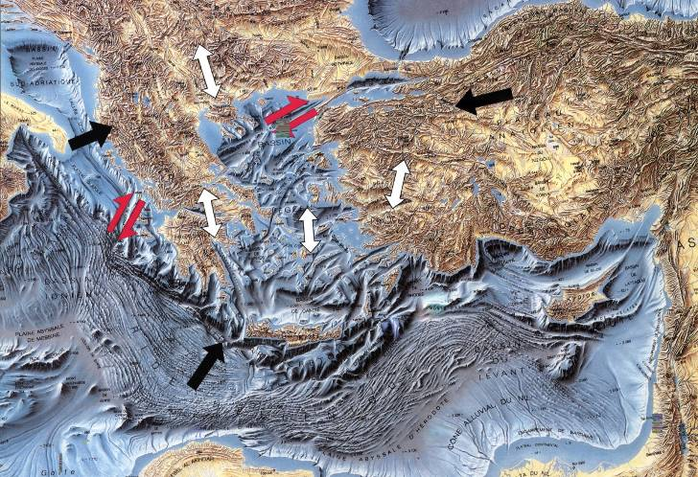

Slide 3
Το Υπόβαθρο – Χαρακτηριστικά της περιοχής

Slide 4
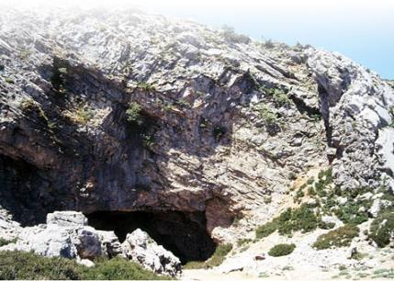
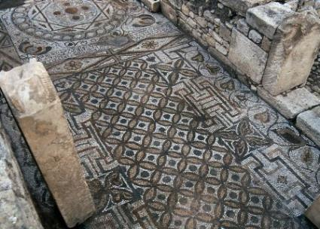
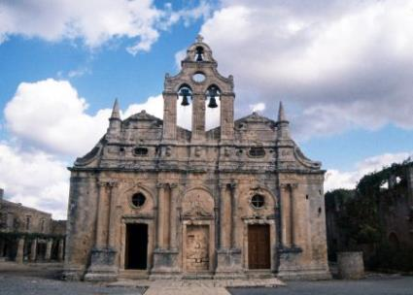
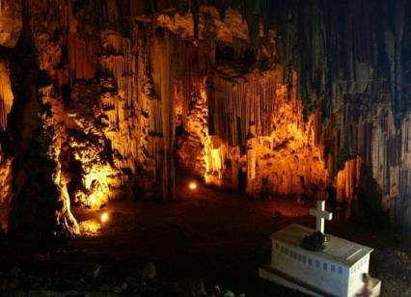
Μύθος και Ιστορία
Στο Ιδαίον Άντρο ανατράφηκε ο Δίας
Λατρευτικό κέντρο κατά την αρχαιότητα
Σημαντικοί αρχαιολογικοί χώροι (Ζώμινθος, Σκλαβόκαμπος, αρχαία Ελεύθερνα, σπήλαιο Καμαρών)
Σημείο αναφοράς σε όλες τις ιστορικές περιόδους
Ολοκαύτωμα Αρκαδίου
Σπήλαιο Μελιδονίου

Slide 5
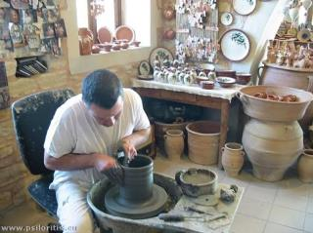
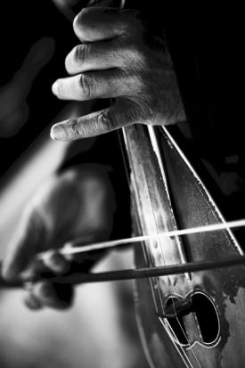
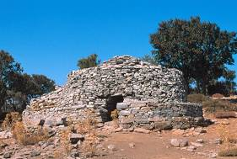
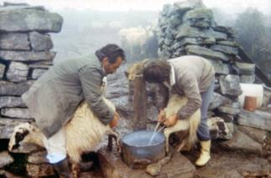
Πολιτισμός – Ανθρώπινες Δραστηριότητες
Ιδιαίτερος και ζωντανός λαϊκός πολιτισμός
Αρχιτεκτονική
Μουσική – Ποίηση (μαντινάδες)
Παραγωγικές δραστηριότητες (κτηνοτροφία)
Ποιοτικά προϊόντα και υπηρεσίες
Νεανικός πληθυσμός στα μεγάλα χωριά
Αναπτυξιακή δυναμική

Slide 6
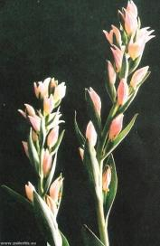
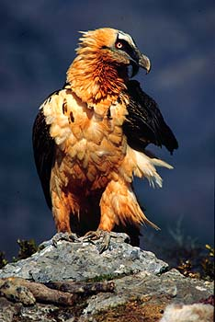
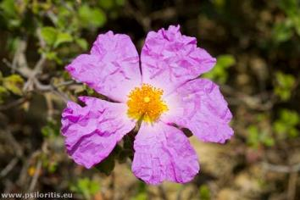
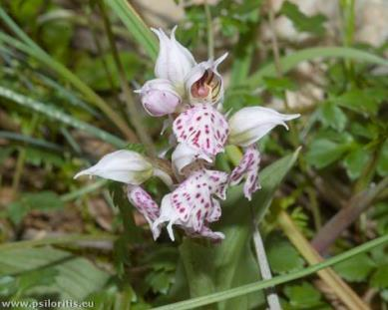
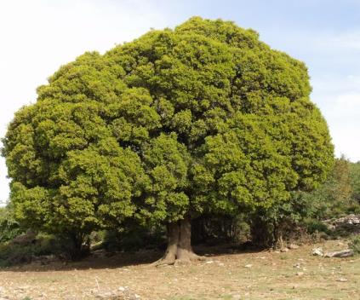
Βιοποικιλότητα
Γυπαετός
Μεγάλο τμήμα της περιοχής έχει
ενταχθεί στο δίκτυο NATURA 2000
Υψηλός ενδημισμός
Ιδιαίτερα οικοσυστήματα

Slide 7
Γεωποικιλότητα
Στον ΨΗΛΟΡΕΙΤΗ αποτυπώνεται η Γεωλογική ιστορία όλης της Κρήτης
Απολιθώματα
Τεκτονικές δομές
Γεωμορφές -βραχομορφές
Σπήλαια και Σπηλαιοβάραθρα
Καρστικά τοπία

Slide 8
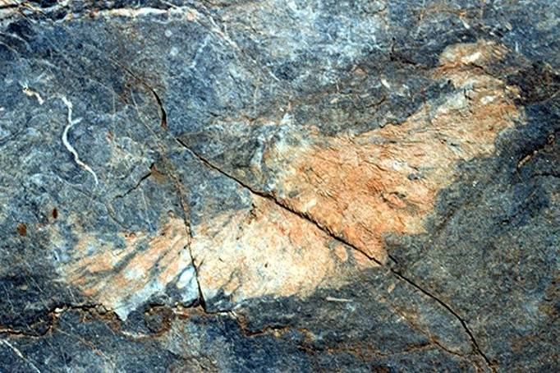
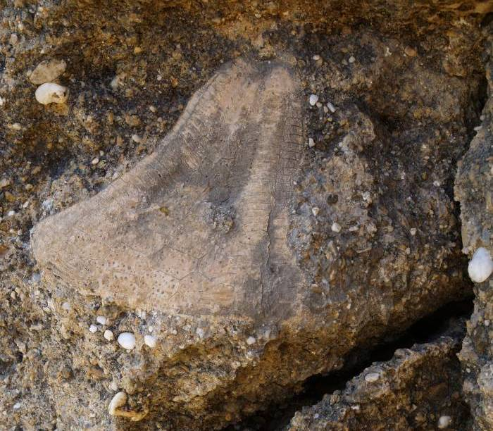
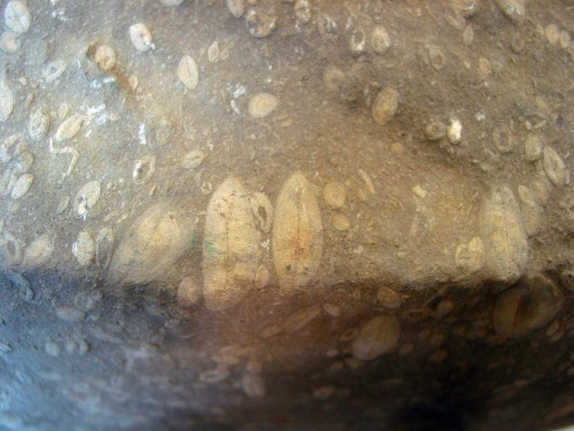
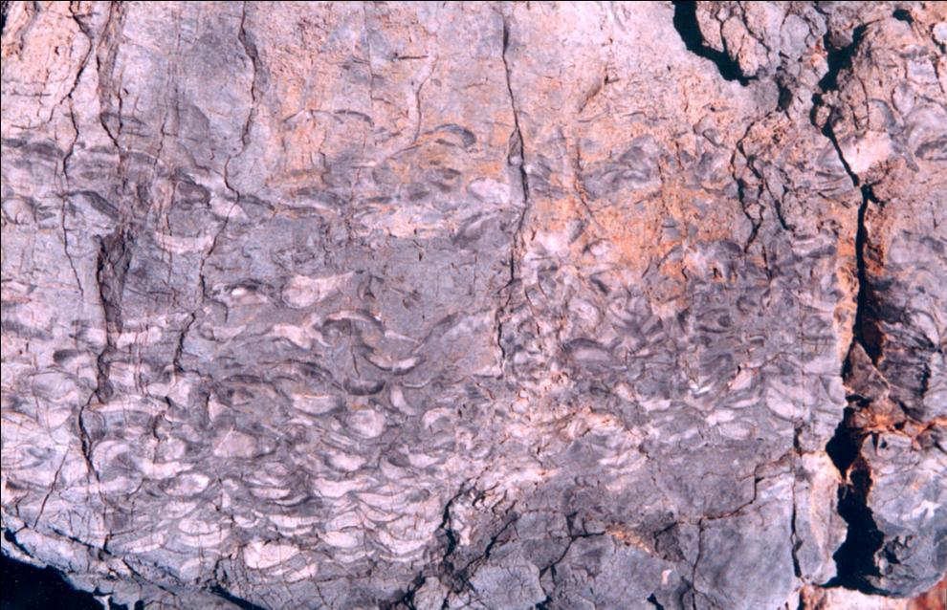
Απολιθώματα
Νουμουλίτες 50 εκ.χρονια
Fodele fossils

Slide 9
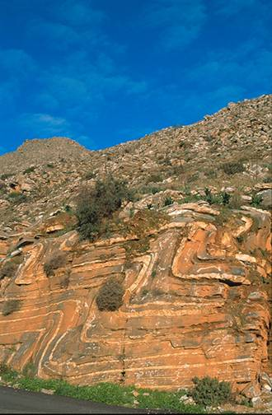
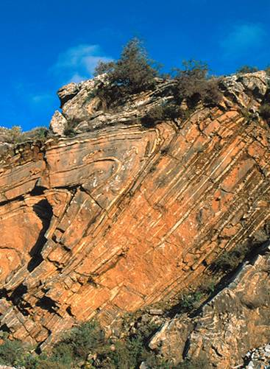
Τεκτονικές δομές
Πτυχές Βώσσακου

Slide 10
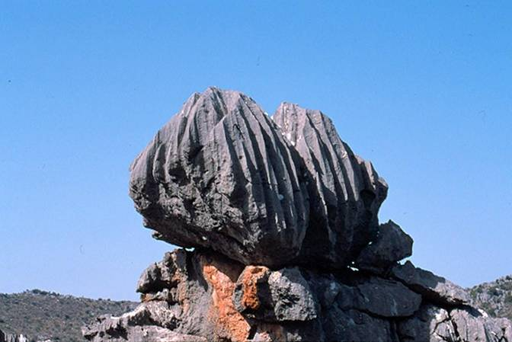
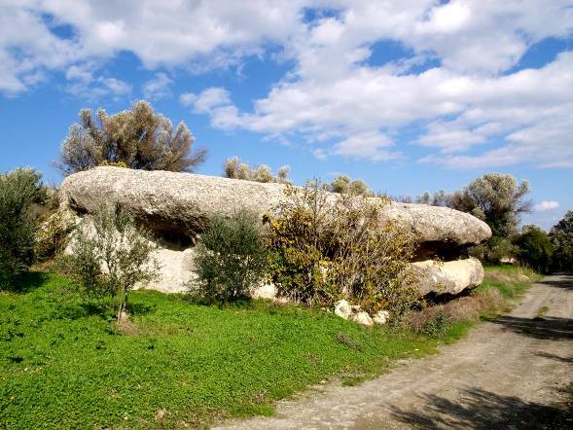
Γεωμορφές -βραχομορφές

Slide 11
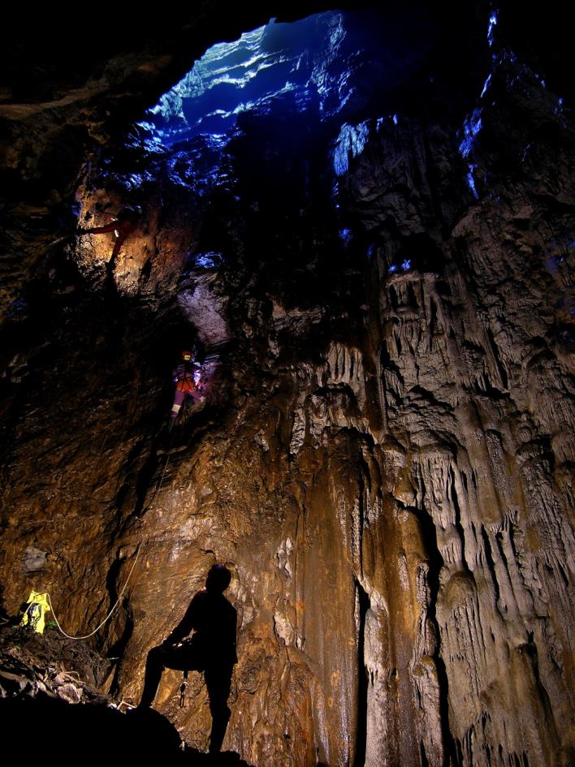
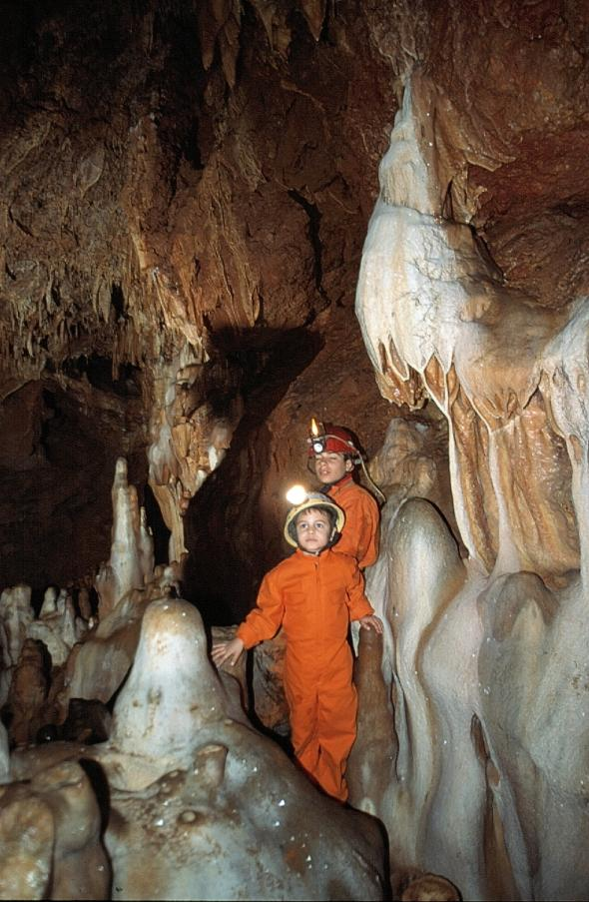
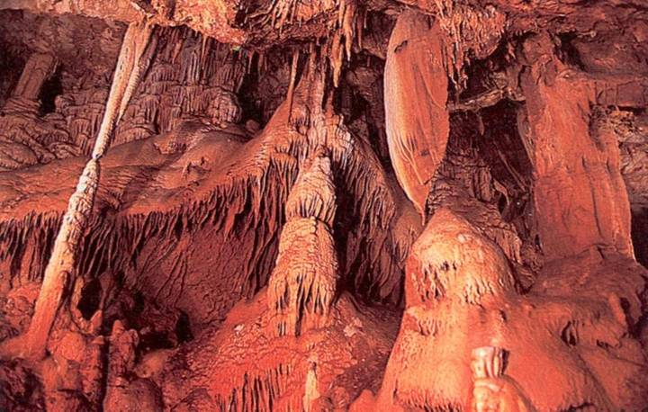
Σπήλαια -σπηλαιοβάραθρα

Slide 12
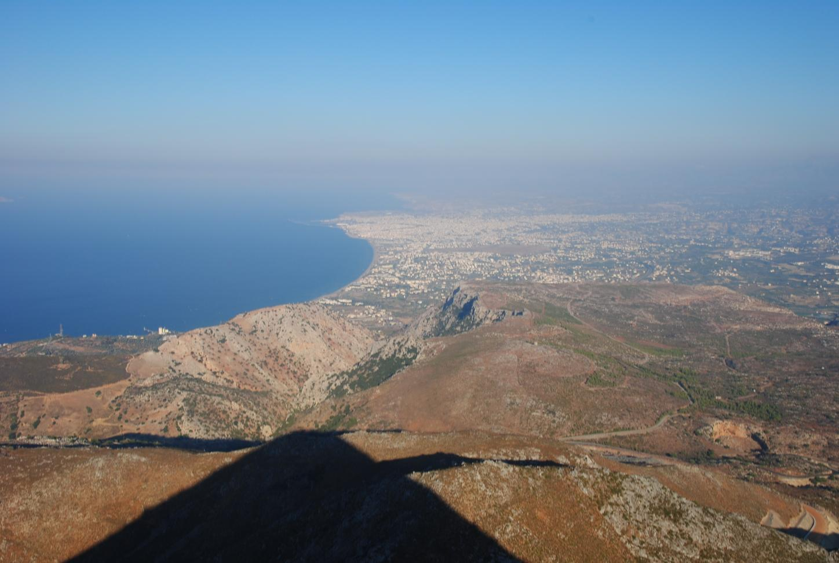
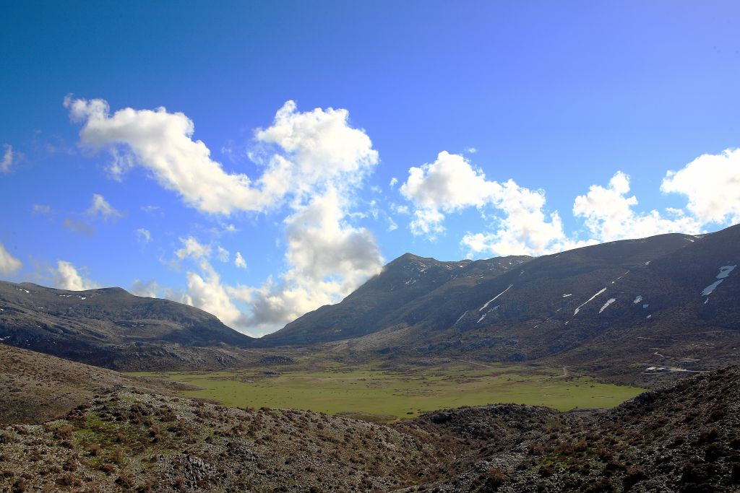
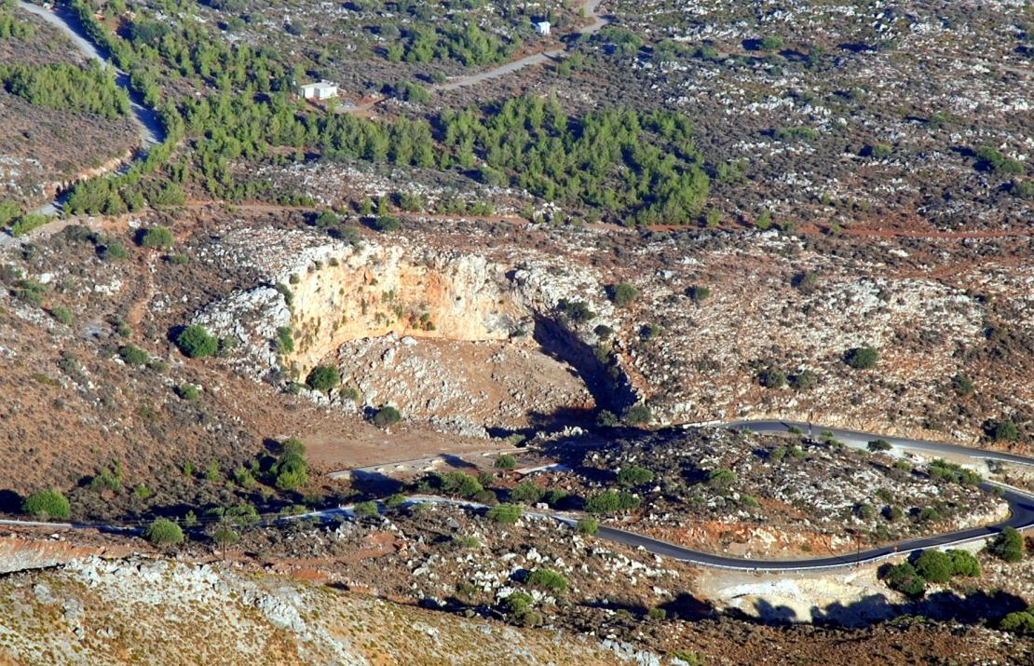
Καρστικά τοπία

Slide 13
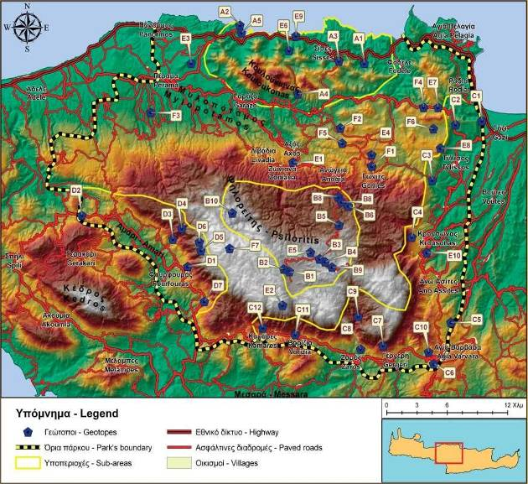
Γεωποικιλότητα
Καταγραφή Γεωτόπων (62 μέχρι σήμερα)

Slide 14
Φυσικό Πάρκο Ψηλορείτη

Slide 15
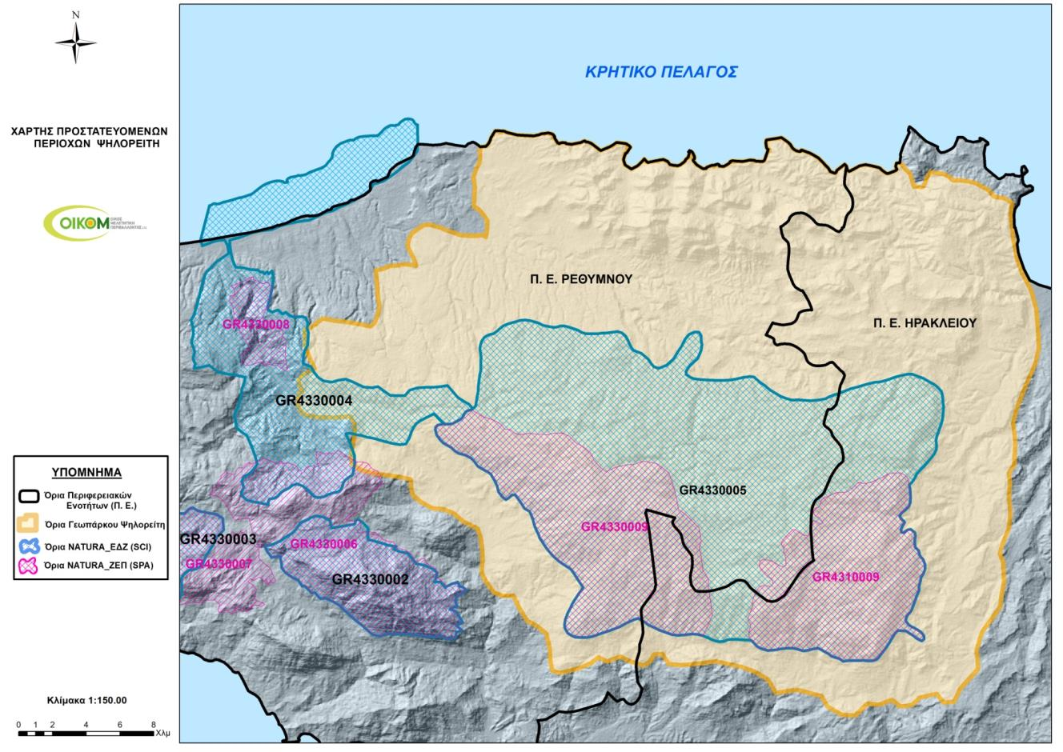
Φυσικό Πάρκο Ψηλορείτη [περιοχή]

Slide 16

Ιστορικό
Ιδρύθηκε το 2001 από την εταιρία μας με την επιστημονική υποστήριξη του Μουσείου Φυσικής Ιστορίας του Πανεπιστημίου Κρήτης.
εντάχθηκε, από την ίδρυσή του κιόλας, στο Δίκτυο των Ευρωπαϊκών Γεωπάρκων (πέμπτο μέλος του δικτύου) και λίγο αργότερα στο Δίκτυο των Παγκόσμιων Γεωπάρκων της UNESCO. Στις 17-11-2015 αναγνωρίστηκε ως Παγκόσμιο Γεωπάρκο της UNESCO
Σκοπός : Η συγκροτημένη προστασία, ανάδειξη και αξιοποίηση του φυσικού και πολιτιστικού περιβάλλοντος , για την βελτίωση της ζωής των κατοίκων και την τοπική βιώσιμη ανάπτυξη.

Slide 17
Οργάνωση
Διοικείται από την Επιτροπή Διαχείρισης Φυσικού Πάρκου Ψηλορείτη η οποία ασκεί συγκεκριμένες αρμοδιότητες που της έχουν παραχωρηθεί από το Διοικητικό Συμβούλιο της Εταιρίας.
Στην επιτροπή συμμετέχουν εκπρόσωποι :
των ΟΤΑ της περιοχής
του Μουσείου Φυσικής Ιστορίας Κρήτης
της Περιφέρειας Κρήτης ( Διευθύνσεις Περιβάλλοντος και Δασών),
του ΚέντρουΠεριβαλλοντικής Εκπαίδευσης Ανωγείων,
του Ινστιτούτου Σπηλαιολογικών Ερευνών Ελλάδας,
του Γεωτεχνικού Επιμελητηρίου Ελλάδας – Παράρτημα Κρήτης.
του δικτύου επιχειρήσεων «ΓΗ ΤΟΥ ΨΗΛΟΡΕΙΤΗ».

Slide 18
Οργάνωση – αρμοδιότητες της ΕΔ
Διαχείριση του Γεωπάρκου
Εκτέλεση Σχεδίου Δράσης και Προϋπολογισμού
Προστασία φυσικού και πολιτισμικού περιβάλλοντος
Προβολή της περιοχής
Συνεργασία με τοπικούς φορείς και αρχές
Συμμετοχή στα EGN and GGN

Slide 19
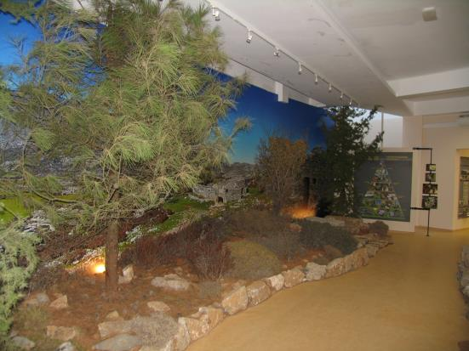
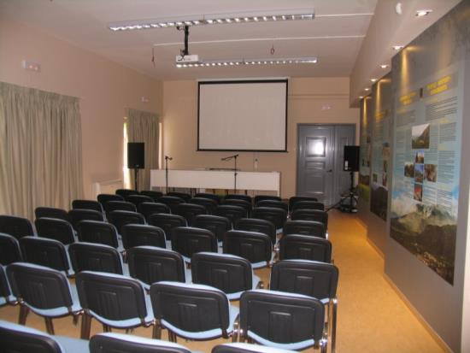
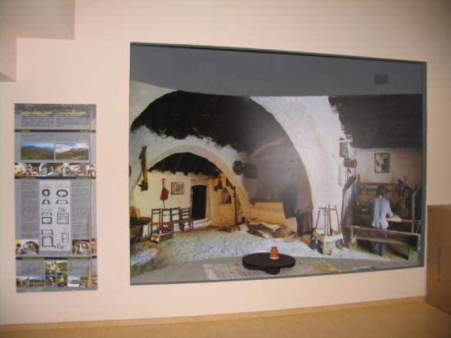
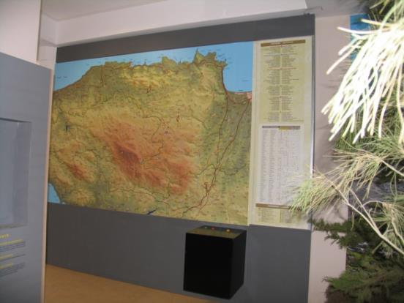
Κέντρο Ενημέρωσης στο νέο κτήριο της εταιρίας
Κέντρο Πληροφόρησης

Slide 20
Δραστηριότητες
Ενημέρωση – Ευαισθητοποίηση - Εκπαίδευση
Ανάπτυξη οικοτουρισμού - γεωτουρισμού
Δημιουργία και σήμανση μονοπατιών
Σήμανση της περιοχής
Περιηγητικές διαδρομές
Συμμετοχή σε εκθέσεις
Ανάδειξη του πολιτισμού της περιοχής
Προώθηση των προϊόντων – υπηρεσιών της περιοχής
Τοπικό σύμφωνο ποιότητας
Πρόγραμμα Επιβράβευσης επισκεπτών «Φίλοι του Ψηλορείτη»
Υλικό Προβολής
Συνεργασίες

Slide 21
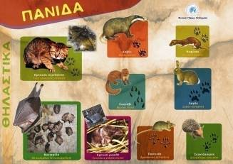








Εκπαιδευτικά προγράμματα
Συνεργασία με το ΚΠΕ Ανωγείων

Slide 22
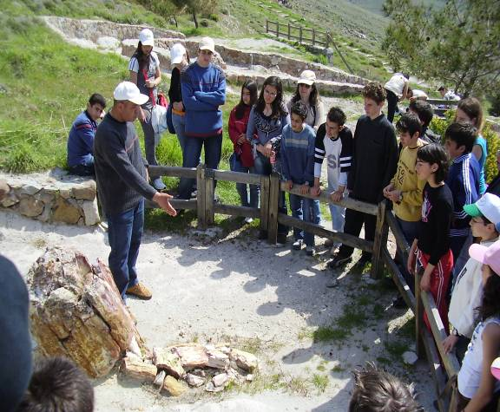
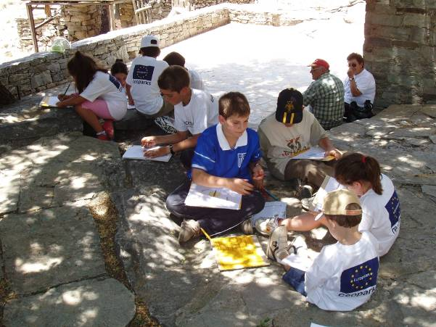

Slide 23
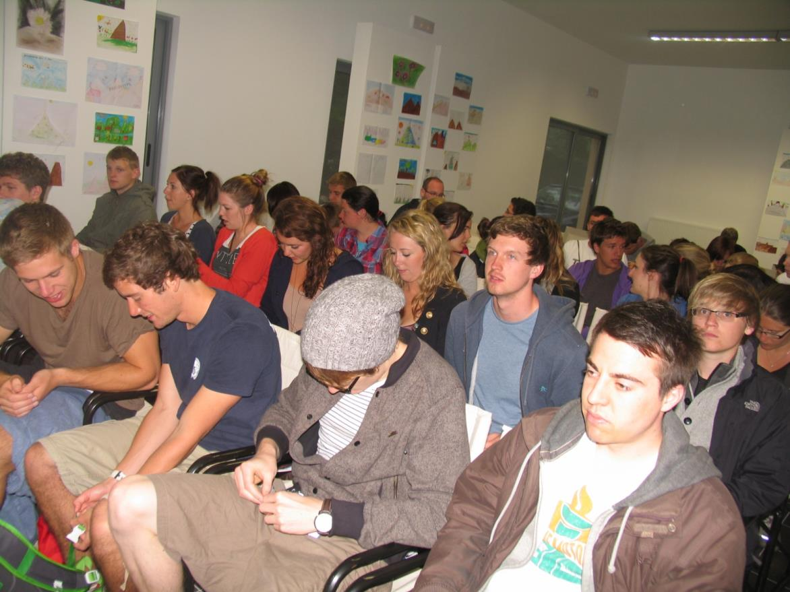
Επισκέψεις Φοιτητών από ξένα Πανεπιστήμια

Slide 24



Slide 25
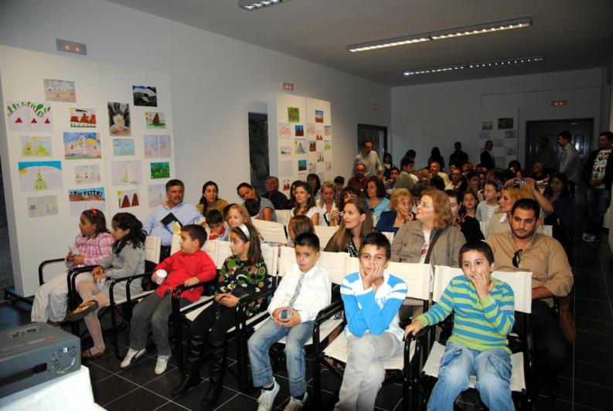
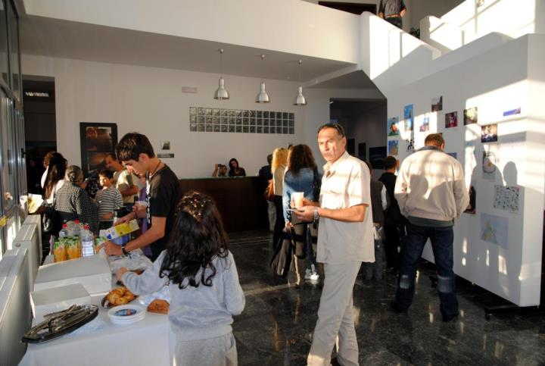

Slide 26
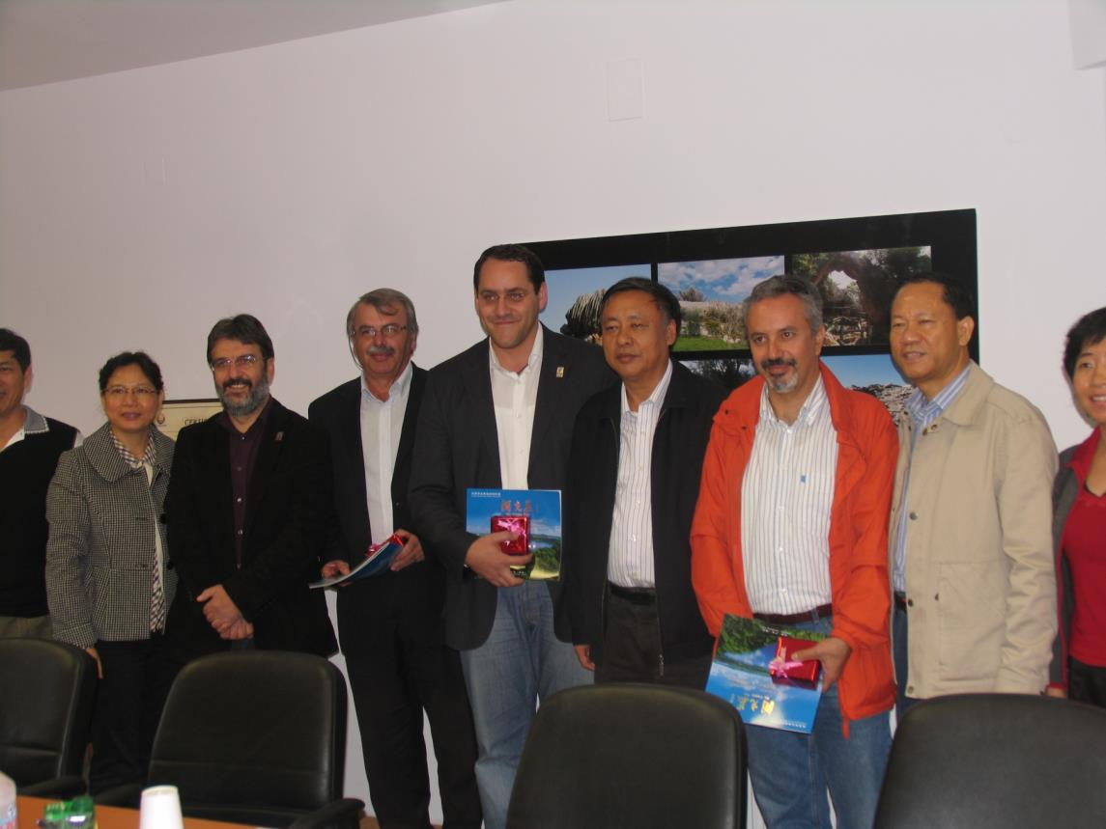
Συνεργασία με άλλα Γεωπάρκα

Slide 27

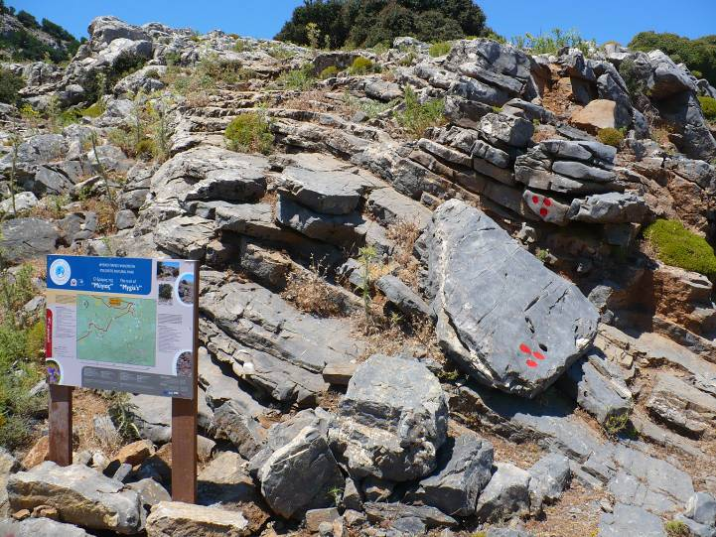
Χάραξη – σήμανση μονοπατιών

Slide 28
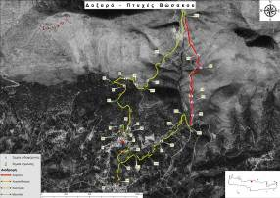

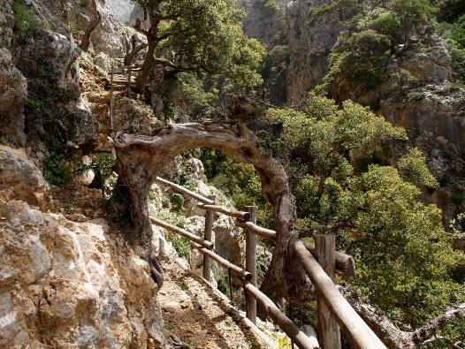


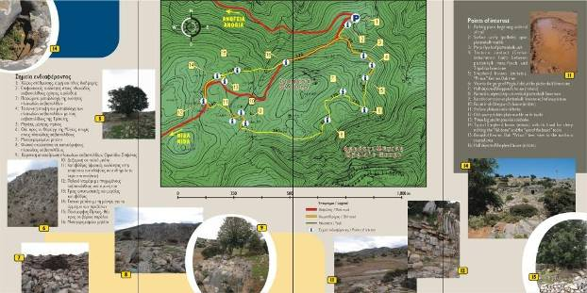
Φυλλάδια για τα μονοπάτια

Slide 29
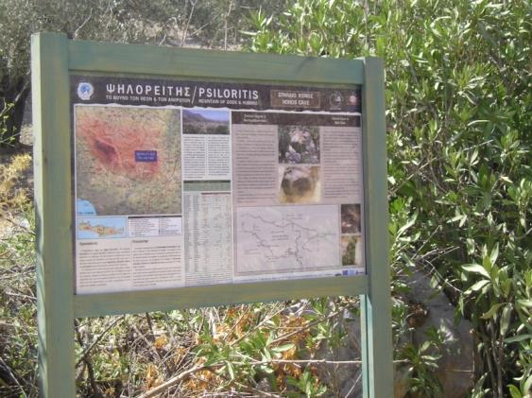
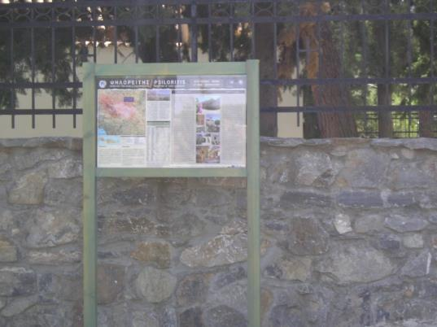
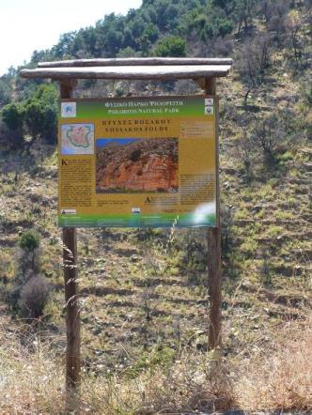
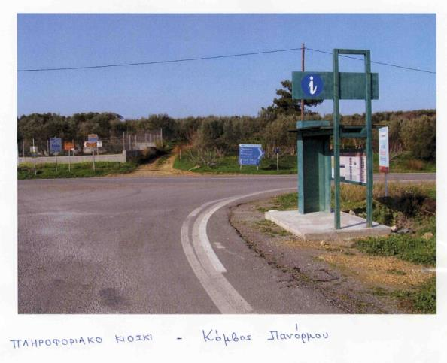
Ενιαία Σήμανση

Slide 30

Info Points Γεωπάρκου στα Δημαρχεία

Slide 31

Περιηγητικές προτάσεις

Slide 32



Ανάδειξη του Λαϊκού πολιτισμού

Slide 33




Slide 34









Προβολή – Προώθηση περιοχής [έντυπο υλικό]

Slide 35





Slide 36

Ιστοσελίδες, www.akomm.gr

Slide 37

Ιστοσελίδες, www.psiloritis-natural-park.gr

Slide 38

Συμμετοχή σε εκθέσεις

Slide 39


1st Geoparks Fair, Germany

Slide 40



Slide 41


Προώθηση τοπικών προϊόντων & υπηρεσιών
Τοπικό σύμφωνο ποιότητας

Slide 42



Προώθηση τοπικών προϊόντων & υπηρεσιών
www.psiloritisfriends.gr

Slide 43

Εμείς πιστεύουμε ότι το γεωπάρκο του Ψηλορείτη μπορεί να προσφέρει μια «άλλη» ανάπτυξη συμβατή με το περιβάλλον, τον πολιτισμό και τους ανθρώπους του…
“Η μια μεριά του φαραγγιού δε σμίγει με την άλλη,
μα καρτερούνε το σεισμό να αγκαλιαστούνε πάλι”

Slide 44

Στου Ψηλορείτη τη κορφή, το χιόνι δε τελειώνει,
ώστε να λιώσει το παλιό καινούριο το πλακώνει
…Ευχαριστώ

